Slide 1
Projeto Grupo G
Participantes: Caio Thiago da Mata Gomes

Slide 2
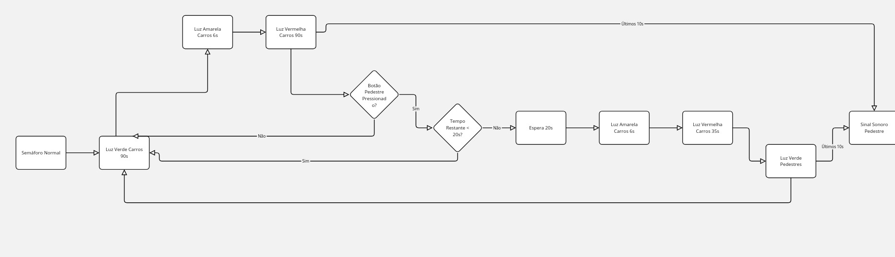
Fluxograma

Slide 3
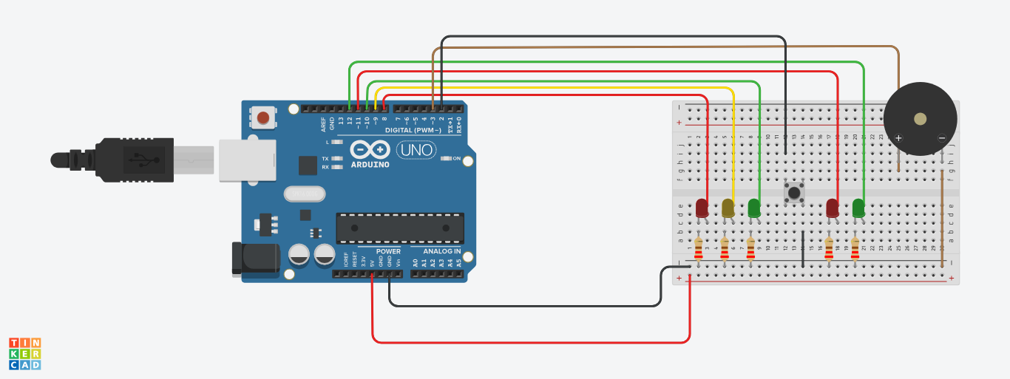
Esquema Eletrico

